Slide 1
HTML
Continuación

Slide 2
Temas a cubrir
Rutas
Formato en HTML
Etiqueta <meta>
Tablas
Formularios
Div

Slide 3
Rutas

Slide 4
Formato en HTML
Existen varias etiquetas que podemos utilizar en linea para dar formato al texto en nuestra página.
Siguiendo la idea de las etiquetas <strong> y <em>; probar las siguientes etiquetas en un documento HTML y anotar qué hace cada una.
<b>
<strong>
<i>
<em>
<mark>
<small>
<del>
<ins>
<sub>
<sup>

Slide 5
Meta

Slide 6
Meta
Definir el juego de caracteres
<meta charset=”UTF-8”>
Definir la descripción de la página
<meta name=”description” content=”descripcion de mi pagina”>
Definir palabras clave
<meta name=”keywords” content=”ap2018, HTML, programación”>
Definir autor de la página
<meta name=”author” content=”nombre del autor”>

Slide 7
Viewport
Área visible de la página
Varía de dispositivo en dispositivo
<meta name=”viewport” content=”width=device-width, initial-scale=1.0”>

Slide 8
Tablas

Slide 9
Elementos Básicos
table: define una tabla
th: define un encabezado de la tabla
tr: define una fila de la tabla
td: define un dato/celda de la tabla

Slide 10
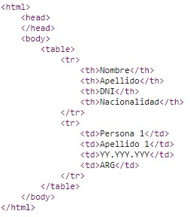

Ejemplo de uso

Slide 11
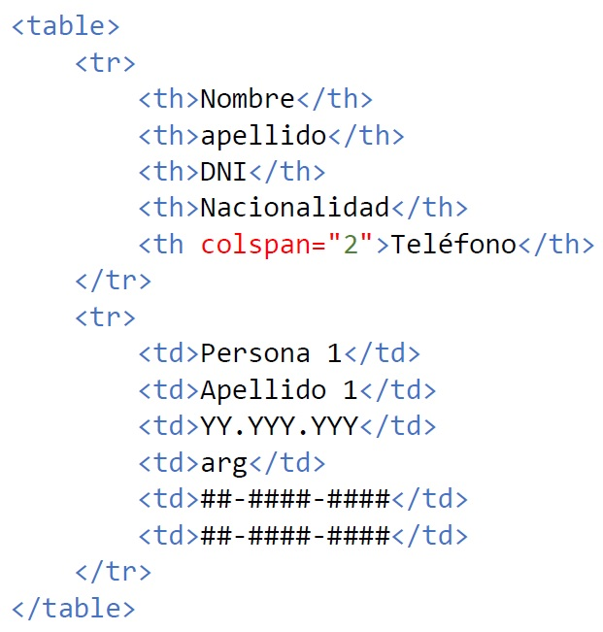

colspan y rowspan
Existen atributos que nos permiten modificar la forma en la que se presentan los datos.
colspan: Nos permite definir una celda que ocupa más de una columna de nuestra tabla.
rowspan: Nos permite definir una celda que ocupa más de una fila dentro de su columna.
Probar rowspan

Slide 12
Formularios

Slide 13
Formularios
Se definen con la etiqueta <form>
Permiten el ingreso de datos por parte del usuario
Podemos ingresar:
Campos de texto
Checkboxes
Botones circulares
menues

Slide 14
Elemento “Input”
Modo | Descripción
<input type=”text”> | Define un campo de entrada de texto de una única línea.
<input type=”radio”> | Define un botón circular de opción múltiple.
<input type=”submit”> | Define un botón para ingresar los datos y enviar el formulario.
El elemento input es el más importante de los formularios.
Mediante el elemento input, permitimos que los usuarios ingresen datos para luego ser procesados.
El procesamiento de dichos datos, no es parte de la currícula de este curso.
Existen más tipos de input.

Slide 15
Ejemplos de uso

Slide 16
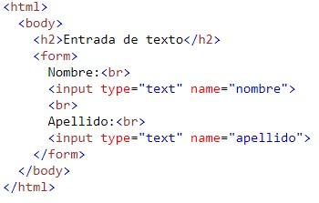
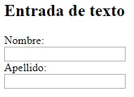
<input type=”text”>

Slide 17
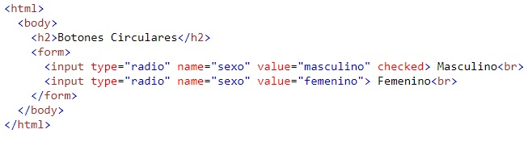
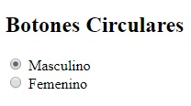
<input type=”radio”>

Slide 18
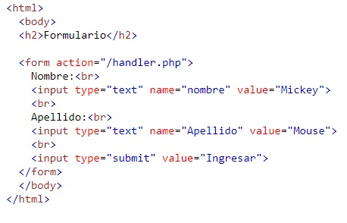
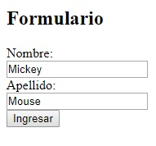
<input type=”submit”>

Slide 19
Div

Slide 20
Div
<body>
<div>
<h2>Datos Personales</h2>
<ul>
<li>Nombre: Lewis Hamilton</li>
<li>Edad: 32</li>
<li>Nacionalidad: Británica</li>
</ul>
</div>
<div>
<h2>Trayectoria</h2>
<ul>
<li>(2013-2017)F1 - Mercedes AMG</li>
<li>(2007-2012)F1 - McLaren</li>
<li>(2006) GP2 - ART</li>
<li>(2004-2005) Formula 3</li>
<li>(2001-2003) Formula Renault</li>
</ul>
</div>
</body>
La etiqueta div se utiliza para agrupar código html asociado.
Se puede utilizar para generar secciones dentro de una página como un “contenedor”

Slide 21
goo.gl/c8HZ8R

